Slide 1
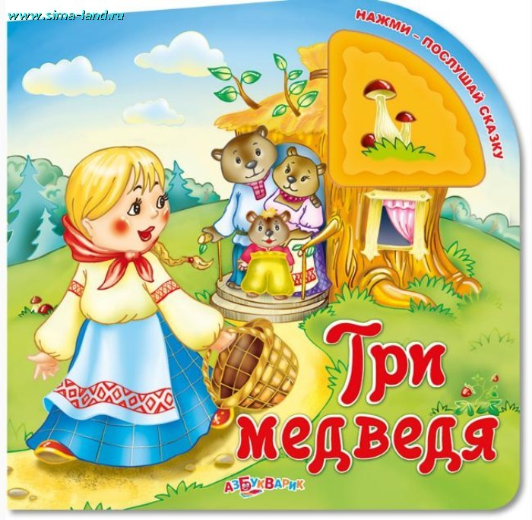
Кукольный театр «Три медведя»

Slide 2
Нам понадобиться: салфетки вискозные (можно фетр), мулине, ножницы, иголки, нитки, глазки, клей.

Slide 3
Выкраиваем детали по 2 штуки.

Slide 4
Сшиваем детали петельным швом. Обрабатываем края.

Slide 5
Теперь украшаем по своему желанию. Получился симпатичный театр!

